Slide 1



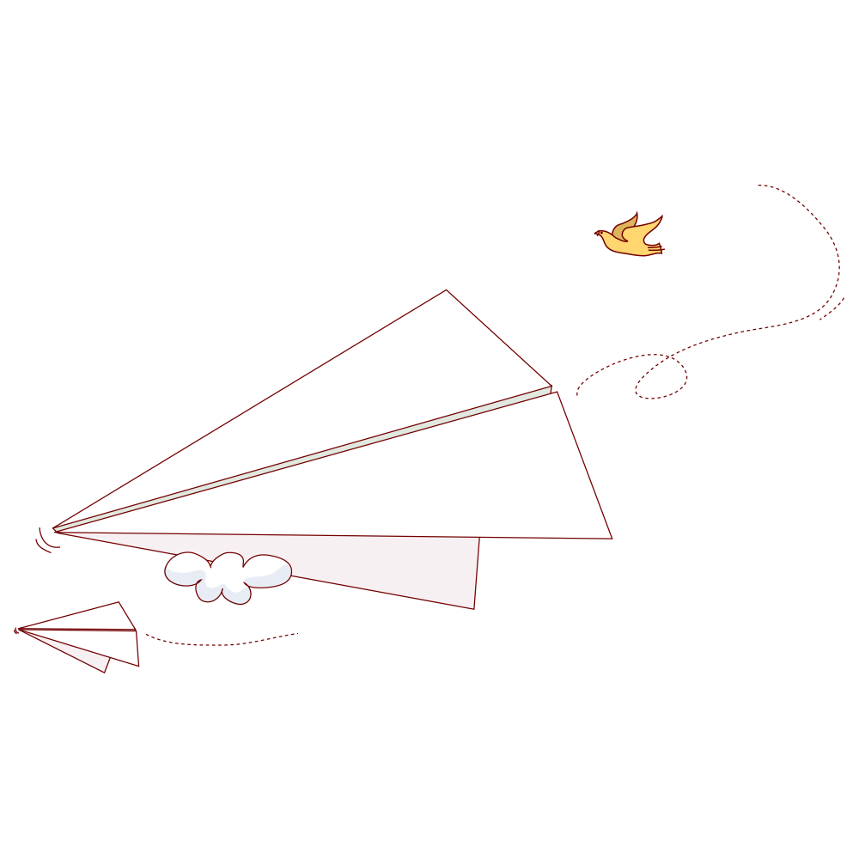
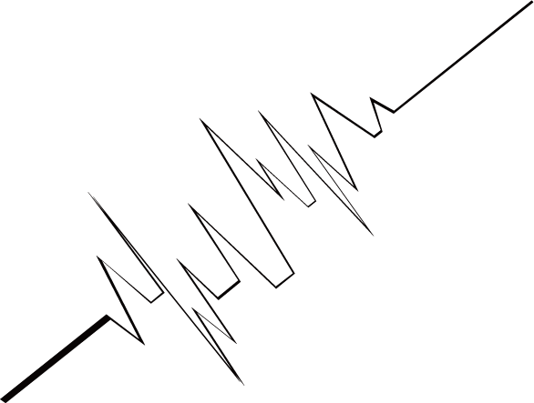
QT5实训总结
work summary template Blue work summary PPT Blue work summary
主讲人：圆凌

Slide 2

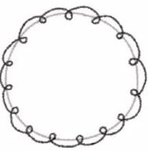
目
录
01
项目介绍及分工
02
区别与改进
03
项目技术难点
04
小组心得

Slide 3

01
项目介绍及分工

Slide 4
软工三四班吴粤 杨文彪 马光健
很要好的朋友，做起事来也是比较有默契
沟通很方便无障碍
项目成员
分工介绍
齐心协力 一起攻克各种难题
分工相对没有那么明确 说谁谁谁负责哪一个板块
我们是一起想 一起做

Slide 5
02
区别和改进

Slide 6


区别
区别其实是很明显的，Felgo演示项目里面
界面是一只青蛙在荷叶上面一直往上蹦蹦蹦
而我门改进过后界面更加美观，更有趣
最重要的是！Felgo里面游戏内容只有游戏人物单调的一直在平台里面跳动
而我们为这个游戏增加了很多有趣的内容

Slide 7
改进
NO.01
最开始我们的想法是增加金币，以此用来改变原有单调的计分方式，到最后我们也是实现了这个最开始的想法
NO.02
原有的蹦蹦蹦略显单调，只要你能跳到平台上你就永远不会死亡结束游戏，因此我们增加了游戏难度，添加了弹簧飞行器，会有各自不同幅度的速度加成和得分

Slide 8


改进
NO.03
同时我们还增加了反面角色！那就是怪物啦，主人物一碰到就会死亡~
NO.02
NO.03
更有特色的是，我们增加了平台的多动性，在原来的基础上增加了移动元素
碰撞检测

Slide 9
03
项目技术难点

Slide 10
技术难点
NO.01
NO.02
NO.03
加分方式 ，原有的加分方式太单调我们调整了
碰撞检测，碰撞检测是这个游戏里面最值得深究的地方
游戏场景，为了让游戏界面更加美观我们也是费尽心思了

Slide 11
感谢龚伟老师的指点
Thank you

